Slide 1
TẠO BACKGROUOP TRƯCOS
Link học: https://www.youtube.com/watch?v=j-iGbWx3Viw&list=PLG08Busv5AEywsEw2VWDgjiys9hQEdv6Q&index=3

Slide 2
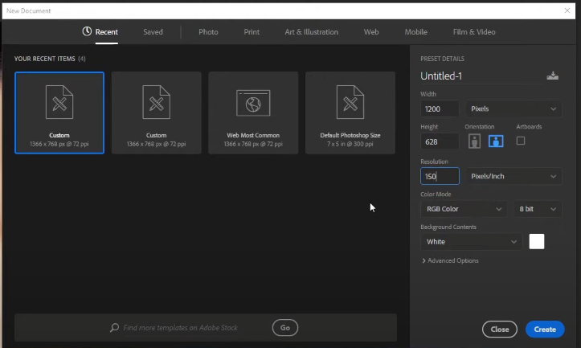
Chọn kích thước ảnh.

Slide 3

Kỹ thuật cần sử dụng.
Kéo hình vào khu vực thiết kế:
Phóng to thu nhỏ hình bằng “ Ctrl + T” → Nhấn Shift để không làm vỡ hình.
Cắt bỏ đối tượng giữ lại nền BackGround, ( Công cụ phím S)
Ghom nhóm:
Không nên dùng cắt hình mà nên dung Hòa trộn.

Slide 4
Tạo mặt nạ., ( Trong mặt nạ chỉ tồn tại 2 màu sắc là: trắng và đen )
Công cụ B : công cụ Brush để xóa đường viền. ( Tô màu)
Lật ảnh.( lật theo trục dọc, lật theo trục ngang ).
Gradient ( Công cụ G )
Công cụ M:

Slide 5

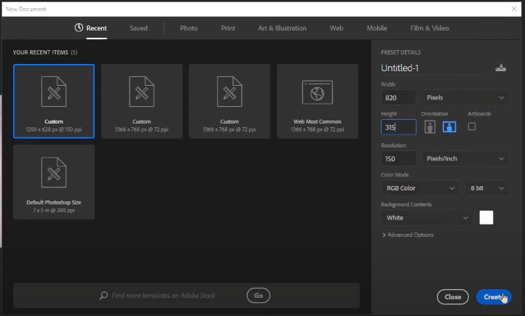
Tạo dự án thiết kế mới.
Kích thước Cover của FB.
Thiết kế cho Web, Degital thì để hệ màu RGB.
In ấn thì để hệ màu: CMYK

Slide 6
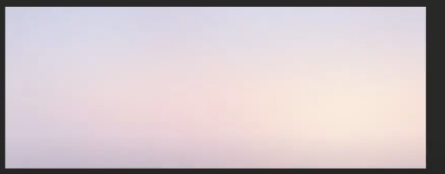

Chèn BackGround vào trước:
Tăng Giảm độ hiển thị của hình ảnh.

Slide 7
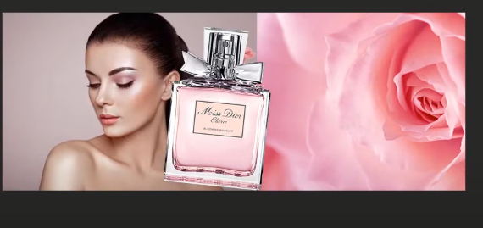
Cứ cho hết các hình ảnh vào và sẽ chỉnh sửa sau.
Có thể gom nhóm đối tượng lại để dễ quản lý.

Slide 8
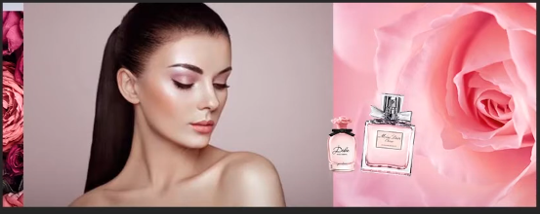
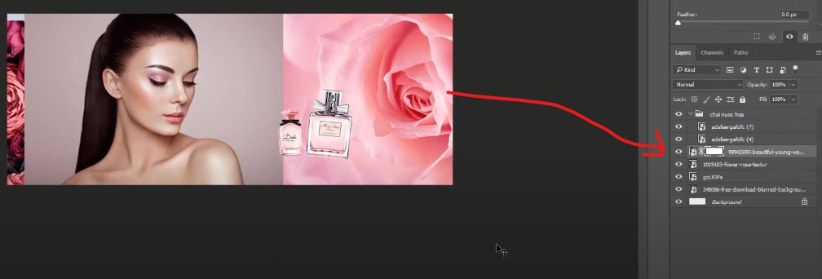
Xử lý phần viền chuyển giữa các bức ảnh.
Tạo mặt nạ và sử dụng công cụ boot B
Mặt nạ: trắng là hiển thị và đen là che đi.
Tạo cho cô gái một lớp mặt nạ và sử dụng công cụ Boot B.

Slide 9
Sử dụng công cụ G để chuyển màu giữa 2 vùng ảnh.

Slide 10
Lồng ghép hình.
https://www.youtube.com/watch?v=B5aIfwEX5FM

Slide 11

https://www.youtube.com/watch?v=C8k9FeVZcFs

